Slide 1
Silkroad2 market Dataset Extraction & Preprocessing

Slide 2
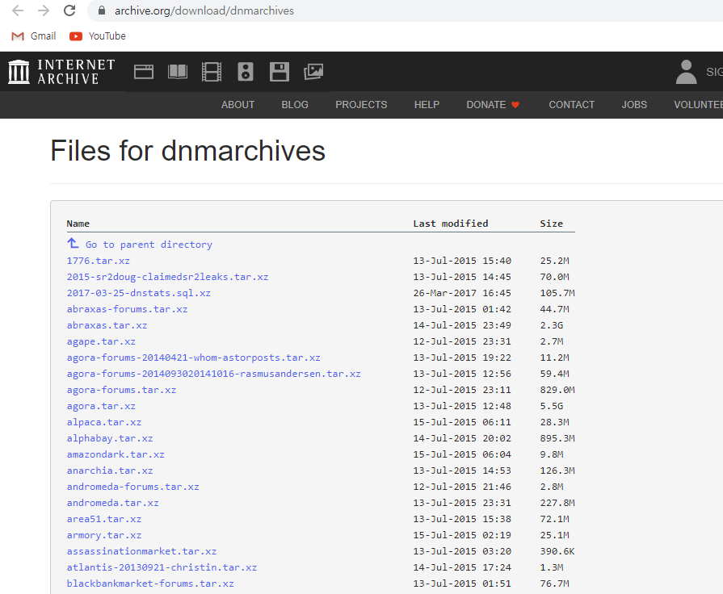
Dataset
https://archive.org/download/dnmarchives
SilkRoad2

Slide 3

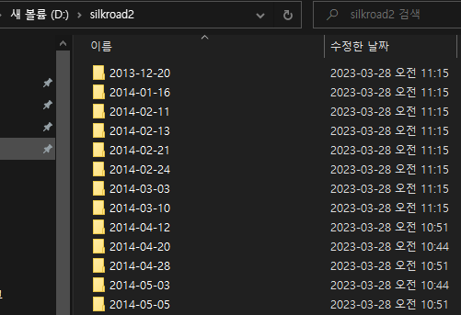
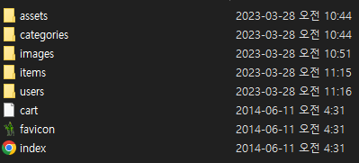

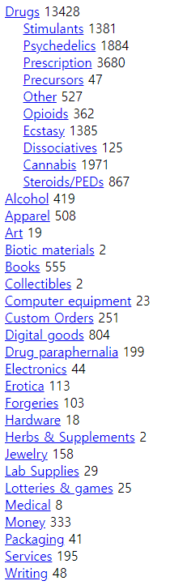
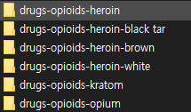
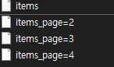
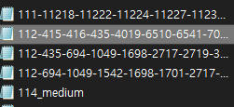
Task 1 (1)
Assets 폴더가 없는 경우도 간혹 존재
어떤 날짜에는 tickets라는 폴더도 있음. (문의사항, 신고 게시판 이런 느낌으로 support ticket 작성하라는 페이지)
1.
Assets : Logo image 에 대한 css
Categories는 대충 이렇게 구성 →
(index 페이지에서 가져옴)
중간에 추가되는 것들 있음. (ex. Alcohol 은 중간부터 생김)
2013-12-20 ~ 2014-11-06
2.
Categories : 카테고리별로 상품 목록 페이지
3.
images : image ccs 파일과 jpg 파일이 있음, 제목은 들어있는 image #를 의미.
상품 페이지의 “more images”에 뜨는 부분 같음
← 선택한 파일은 image_112, image_415, image_416, .. 에 대한 정보
← medium 붙은 건 image_114_1_medium 이런 식

Slide 4
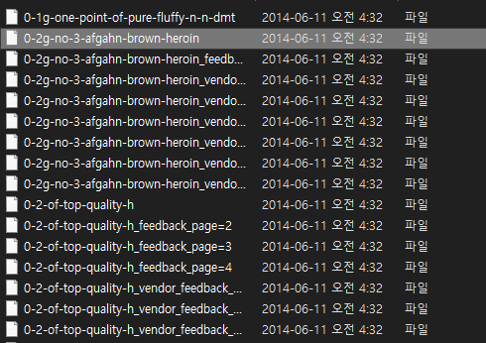
Task 1 (2)
페이지 구성이 이런 식임
상품 이름
가격
Vendor
Ships from:
Ships to:
## Description
Shipping options
More images
Item feedback
Vendor feedback
4.
items : 상품 페이지
아무것도 안 붙어 있는게 해당 상품에 대한 기본 페이지
뒤에가 _feedback_page_# 이런 식이면 상품에 대한 피드백이 목록을 넘어가서 #번째 페이지를 보여주는 것. (다른 부분은 똑같고 item feedback 부분만 다름.)
뒤에가 vendor_feedback_page=# 이런 식이면 다른 부분은 똑같고 vendor feedback 부분만 해당 페이지로 넘어간다.

Slide 5

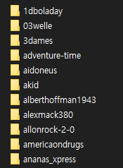
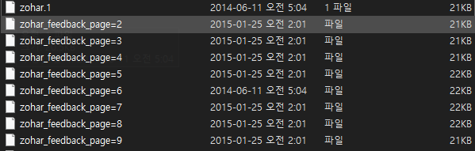
Task 1 (2)
해당 벤더가 판매하는 상품 리스트
뒤에 뭐 안 붙어 있는 건 vendor profile 메인 페이지. Feedback 개수가 많으면 page 가 넘어간다. 다른 부분은 다 동일하고 feedback 부분만 달라지는 것
5.
users : vendor 정보가 담긴 파일
폴더(해당 vendor가 판매하는 상품 리스트)도 있지만 파일들도 존재. Vendor 정보는 폴더가 아닌 파일에서 가져와야 함.

Slide 6
Task 1 (2)
Product, vendor 둘 다 페이지가 넘어감에 따라서 하나의 product 혹은 vendor에 대해서 여러 페이지가 존재함.
Ex. High-carts, high-carts.1, high-carts.2, high-carts-feedbacks.1 이런 식…
=> 경우의 수가 좀 많아서 그냥 다 parsing 하고 중복제거 해주는 게 나을 거 같음.

Slide 7
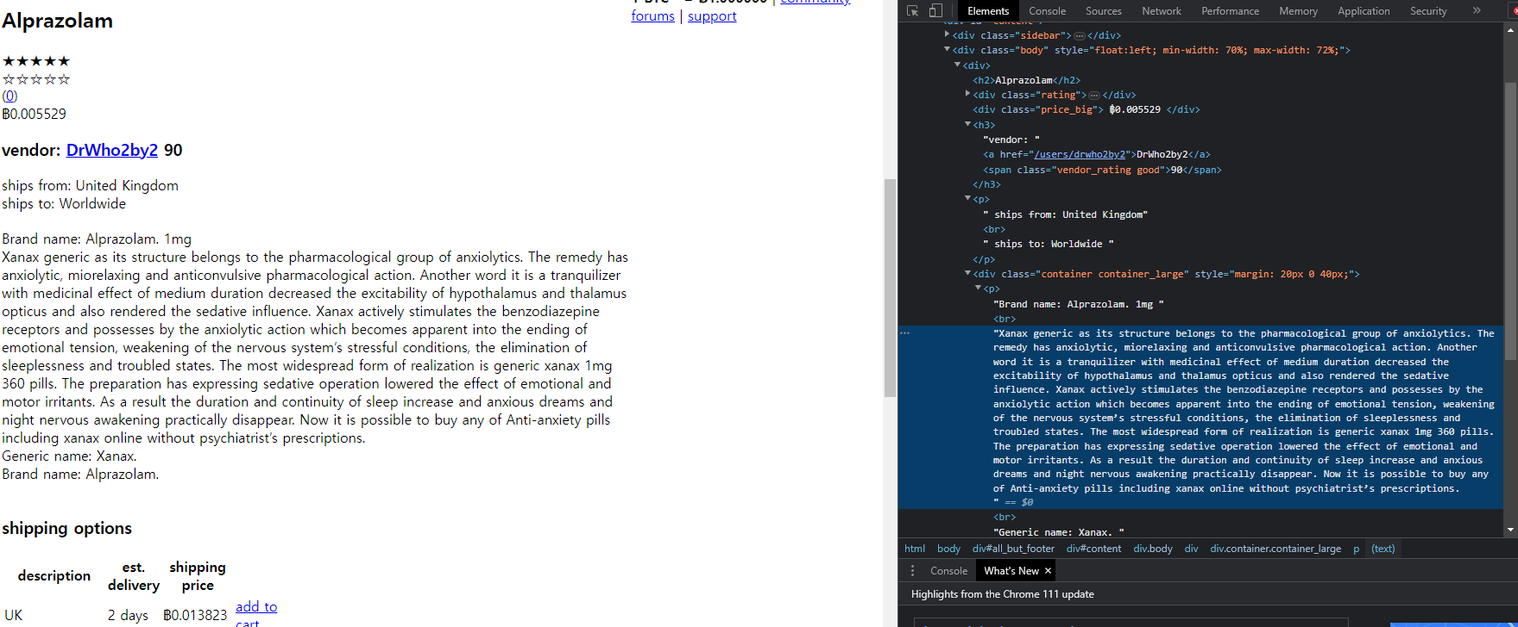
Task 2 (1) Product
Product_name
price
vendor_name
from
to
Description

Slide 8
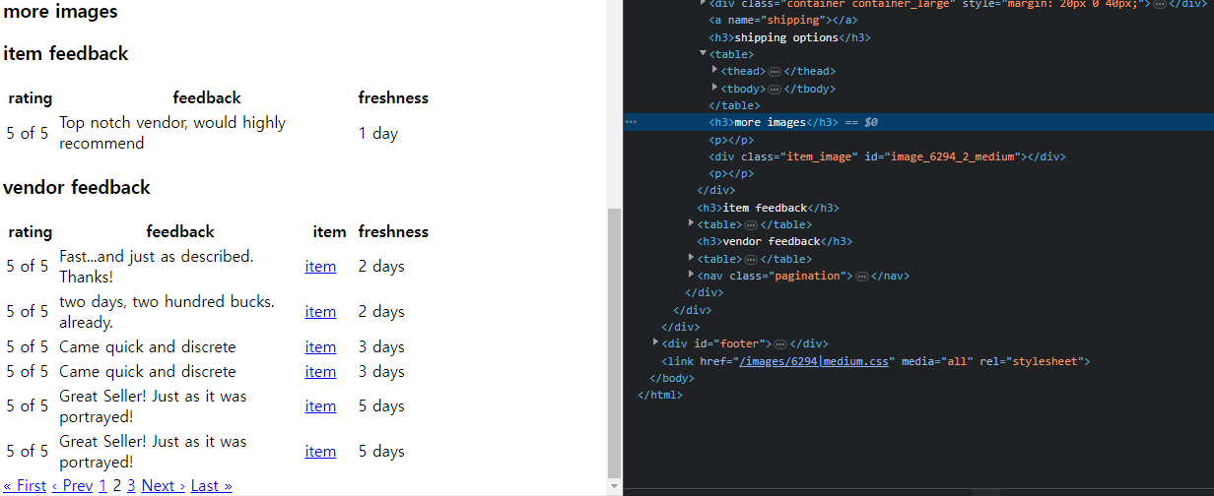
Task 2 (1) Product
Img_src
Img는 절대경로로 저장해주기 : 날짜 밑에 images 밑에 파일명
Img는 아예 이 [more images] 섹션이 없는 product가 많음

Slide 9
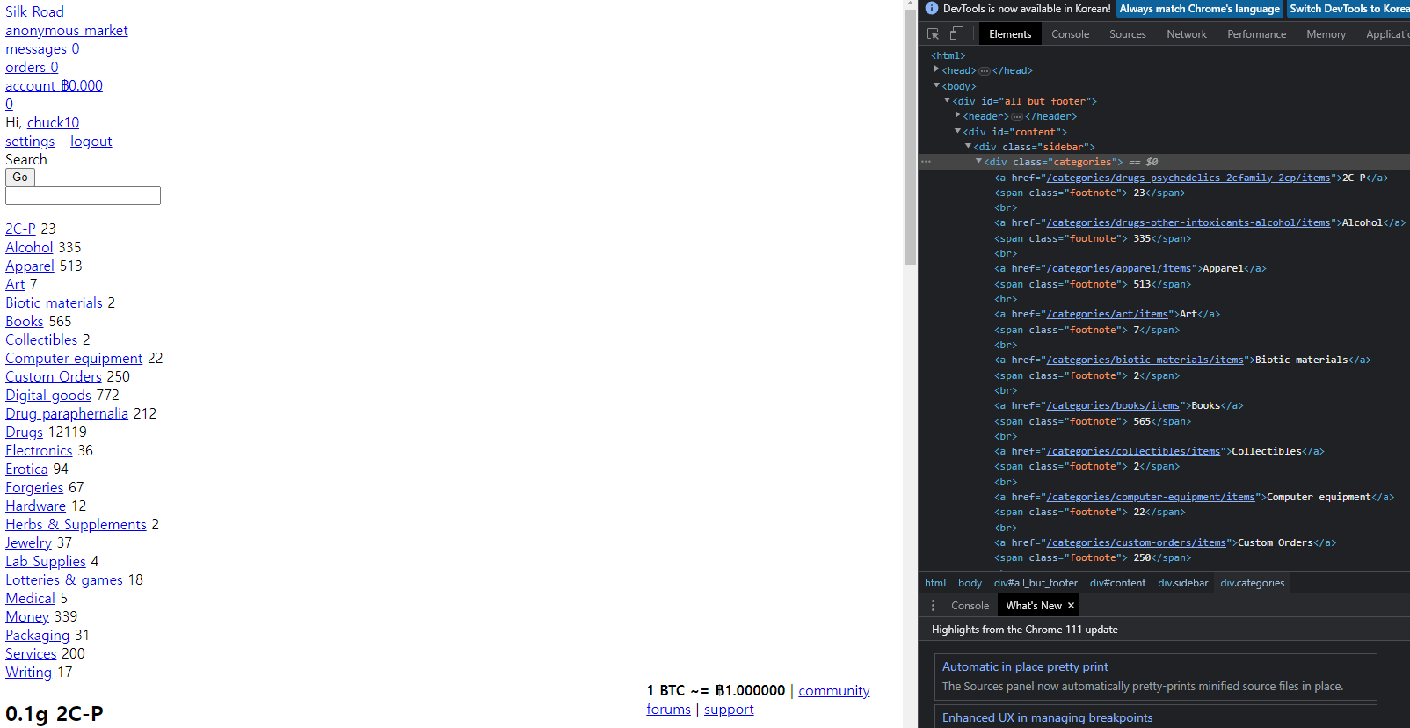


Task 2 (1) Product
카테고리는 다 소문자인데 얘 하나만 중간에 대문자 들어가있음. 바꿔주기
category
맨 위의 카테고리가 해당 produc의 카테고리. 링크에 보면 친절하게 상위 카테고리도 전부 명시되어 있다.
이 경우 category1은 drugs
category2는 psychedelics
category3은 2cfamily
category4는 2cp임.
이렇게 하위 카테고리가 같이 뜨는 경우도 있음.
현재페이지만 색이 다른 것도 아니라서 하위 카테고리 중 어느 것에 속하는지 모르겠었는데 생각해보니까 카테고리 링크에서 상위 카테고리가 전부 뜨기 때문에 이 경우 그냥 하위 카테고리로 분류되지 않은 Heroin인 거 같음. (China white도 white라기 보단 Heroin이 젤 먼저 뜸.)

Slide 10
Task 2 (1) Product : Summary
[태그 정리] - <div class=“body”> … </div>
1. File Name
2. Product Name – <h2>
3. Vendor Name – <h3>태그 안에<a href=“/users/vendor name ”> a.href 가져와도 되고 a.text 가져와도 됨
4. Img src – <div class=“item_image” id=“image_6294_2_medium”>
5. Price - <div class=“price_big”> : *BTC 단위로 변환해주기 1 BTC ~= ฿1.000000 라서 어차피 똑같긴 혀
6. Description – <div class=“container container_large”>
7. Category – <div class=“categories”> : 맨 위에 나오는 애 a 태그의 href 긁어서 ‘/’, ‘-’로 나눠주기. 최대 6개
8. From - <p></p> 사이에 <br>로 from, to 나눠져 있음
9. To - <p></p> 사이에 <br>로 from, to 나눠져 있음
=> 총 feature 9개

Slide 11
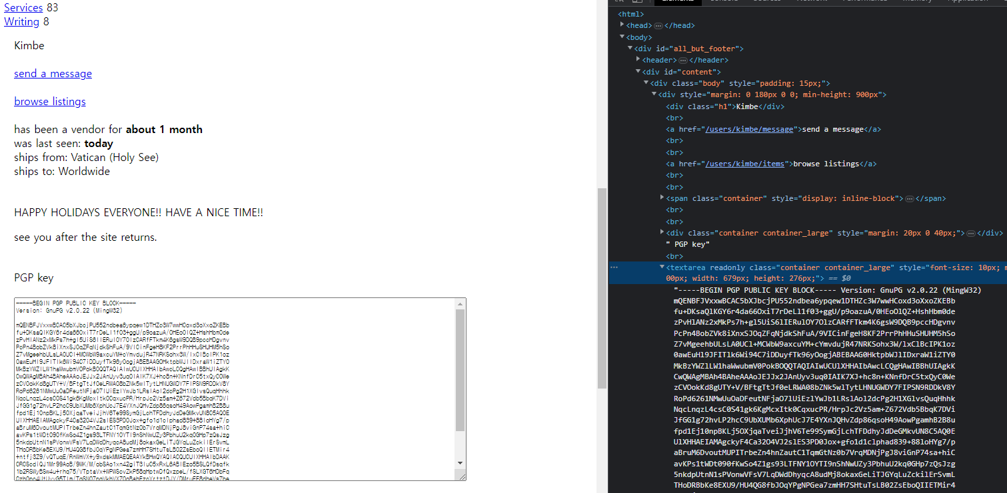
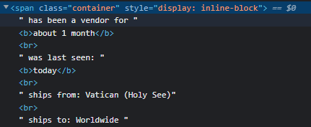

Task 2 (2) Vendor
Member_since의 경우 about 1 month, 아니면 그냥 11months 이런 식으로 모호하게 나와있음. 폴더명이랑 계산하면 같은 vendor에 대해서 다른 date가 여러 개 나올 거 같은데 어쩌지
vendor_name
member_since
from
to
PGP key
Description

Slide 12
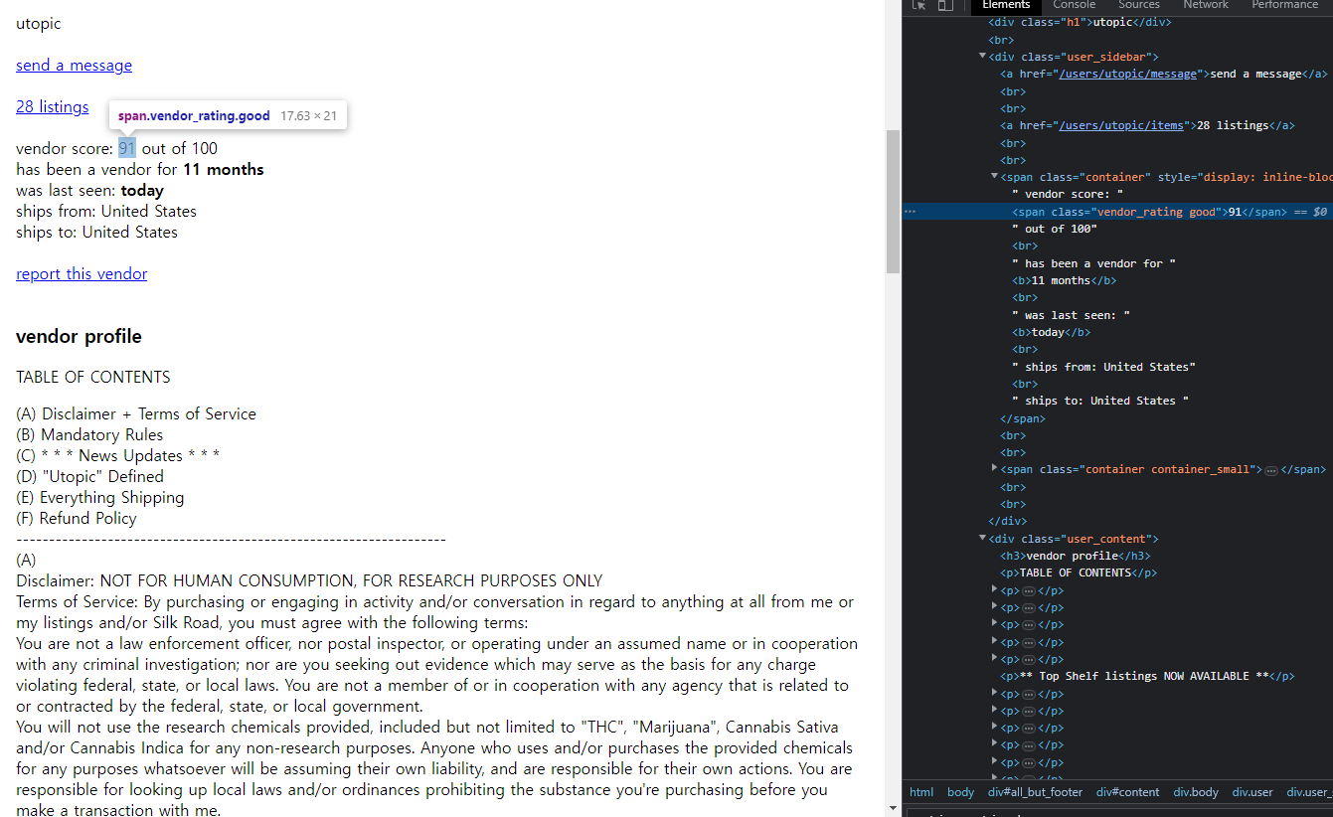
Task 2 (2) Vendor
참고로 점수가 없는 신규 vendo들도 있음 ↓
score(out of 100)
2014-08-27부터 변경사항
Vendor score 섹션이 생김
<div class=“container container_large”> 에 description이 담기지 않고
<div class=“user_content”> 안에 .description, pgp key, profile 다 한꺼번에
담겨있음. Description만 가져오려면 soup.find.decompose() 적절히 사용해야 함

Slide 13
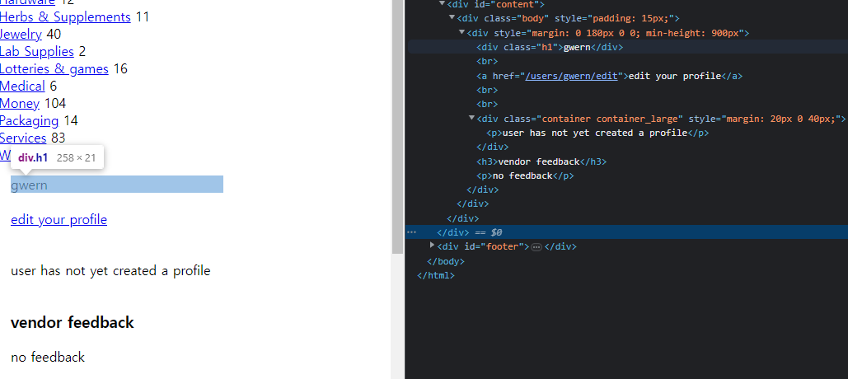
Task 2 (2) Vendor
Profile 없는 애들 페이지. 일단 다 추출해오고 나서 vendor_name외에 다 공백이라면 지워주는 식으로 없앨 수 있을듯. (만약에 description도 feature로 뽑을 거면 얘도 공백 체크할 때 제외해줘야 함.)

Slide 14
Task 2 (2) Vendor : Summary
[태그 정리] - <div class=“body”> … </div>
1. File Name
2. Vendor Name – <div class=“h1”> or just title
3. PGP key - <textarea class=“container container _large”>
4. Vendor since – <span class=“container”> : 첫번째 <b> 태그 안에 있음
5. Score – <span class=“vendor_rating good/averabe/bad”> : (out of 100) class가 여러 종류라 span class="container“
안의 span class="container“ 안의 <span>으로 찾을 것
6. Vendor_description - <div class=“container container_large”>
- <div class=“user_content”>
7. From - <span class=“container”> : ships로 나눠서 두 번째
8. To - <span class=“container”> : ships로 나눠서 세 번째
=> 총 feature 8개

Slide 15
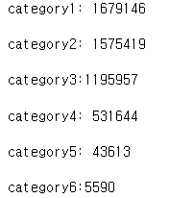
Task 3 – (1) Product (Dataframe1)
→ 참고로 img는 src가 아니라 img name
 | File Name | Product Name | Vendor | IMG src | Price | Description | Category 1 | … | Category 6 | From | To
# | String (Path) | String | String | String | Float | String | String | String | String | String | String
추가로 찾은 feature들: Delivery Locations (From, To)
Category는 최대 6개라 Category 1부터 Category 6까지 6개 column 으로 저장
못 찾은 feature:
Search Term
string
→ 해시태그 같은 건데 이 포럼에는 없음
막상 크롤링하면 최대 카테고리 개수가 더 적을까 싶어서 확인해봤는데 아님. 카테고리 6까지 하위로 내려간 게 5590개

Slide 16
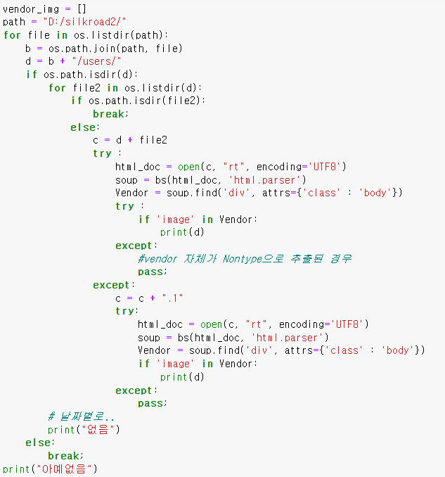
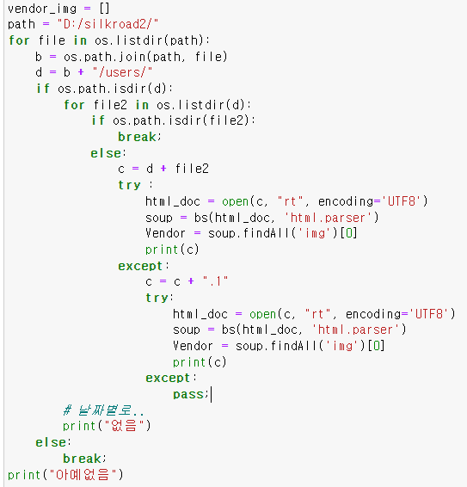
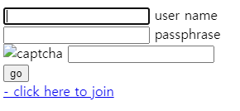


Task 3 – (2) Vendor (Dataframe2)
 | File Name | Vendor Name | PGP key | Vendor Since | Score | From | To
# | string | string | string | Date | Float | String | String
추가로 찾은 feature들: Score → out of 100이라서 추출한 score 값을 100으로 나눈 float형으로 저장
Delivery Locations (From, To)
못 찾은 feature:
2. Div 태그에 class로 명시되어 있을 까봐 “image” 문자열 자체를 찾아봄
Profile_image
string
1. img 태그 찾는 코드
→ Img 진짜 없음
1번 결과(head):
다 없고 딱 이거 하나 나왔는데 이런 login page임.
저 captcha 이미지가 필터에 걸린 것.
2번 결과(tail):

Slide 17
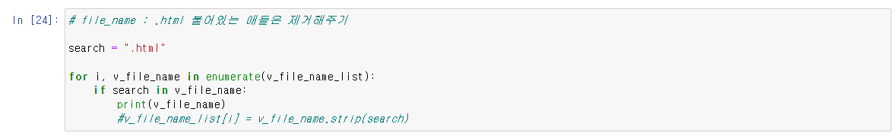
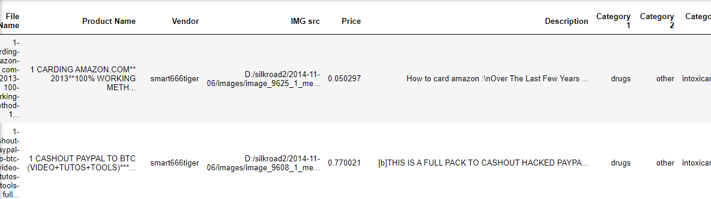
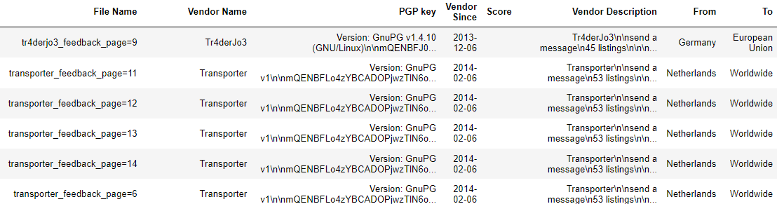
Task 3 – results (일부)
1679343
↑ 이번에는 file 열어볼 때 복사해서 써서 아마 없겠지만
혹시 모르니 file_name에 .html 붙었는지 확인해주기.
Product
Vendor
총 1,679,343개
총 99,743개

Slide 18
Task 4 – Preprocessing (1) Product
모든 feature 다 같으면 중복제거
(1,679,343 -> 16,75,289)
File name은 item feedback page나 vendor feedback page가 넘어감에 따라 달라지므로 같은 상품이 다른 파일명을 가지는 경우가 많음.
이미지 소스가 절대경로라 같은 파일이어도 이미지 소스는 다르게 저장되어 있음.
똑같은 파일이 여러 카테고리에 다 게시되어 있으면 어차피 그 카테고리는 의미가 없으니까 Category1~6도 비교군에서 빼줬음.
( 1,679,343 -> 441,554 )
상품명, 벤더, description, From, To가 전부 같은데 price만 다른 건 가격이 오른 경우일 수 있음 (제목이나 설명에 보통 그램 수 등도 적혀있으니까)
( 441,554 -> 57,364 )
=> 어느 걸 남기는지는 그렇게 중요하지 않을듯. 이후 가격(환율고려)을 위해 마지막 거를 남기겠음

Slide 19
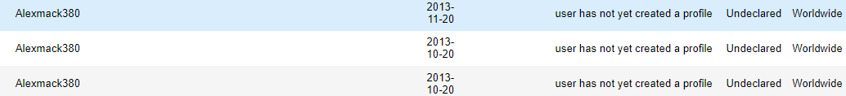
Task 4 – Preprocessing (2) Vendor
Pgp key가 없다는 건 아직 profile 등록을 안 한 것
PGP key가 없으면 제거해주기
(99,743 -> 98258)
모든 feature 다 같으면 중복제거
(98258 -> 98258) 달라지는 거 없음
users 폴더에는 feedback 개수가 넘어가면서 페이지가 여러 개 나와서 같은 vendor여도 file name이 다른 경우가 굉장히 많았음. File name 제외하고 다 같으면 중복제거
(98,258 -> 24,464)
PGP key에 버전이 붙어서 저장되는 경우가 있음. 버전이 올라가며 값이 달라질 수 있으니 PGP key 제외하고 다 같으면 중복제거
(24,464 -> 24,426)
Vendor Since가 “about 1 month ago” 이런 식으로 굉장히 대략적인 값이라 사실상 같은 vendor여도 다른 값이 많음.
Vendor since 제외하고 비교해주면 (24,426 -> 15,344) 이렇게 줄어드는데 문제는 어떤 값을 정확한 값이라 여겨서 남겨야 할지 모르겠음…. 그래서 일단 이건 안 한 상태로 두었음.

Slide 20
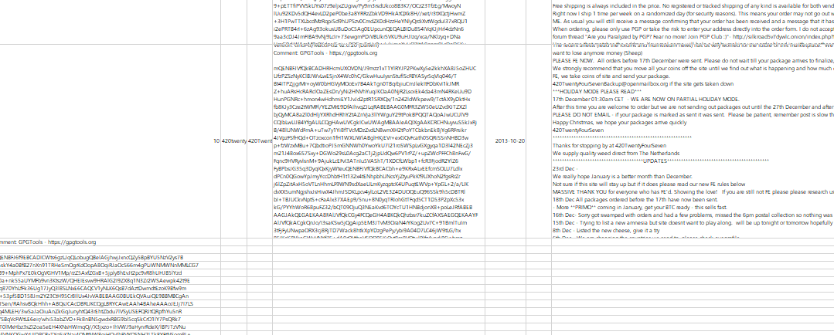
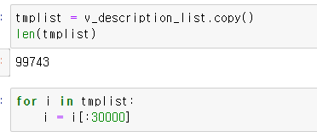
Task 4 – P&S
Problem : dataframe으로는 멀쩡하게 보이는데 excel로 csv 파일 열어서 확인하면 계속 깨진 파일마냥 노는 행들이 발견됨.
엑셀 한 셀에 포함할 수 있는 총 문자 수는 32,767자. Vendor_description 이나 Product_description 등에 이 글자수가 넘는 애들이 꽤 있음. 그럴 경우 다음 행으로 넘어가서 이런 문제가 발생한 것.
Solution : 3만자 넘는 description은 그냥 3만자까지만 저장했음.

Slide 21
Output
dataframe -> .csv
https://pandas.pydata.org/docs/reference/api/pandas.DataFrame.to_csv.html\
코딩실행한 ipynb 파일
Dataframe1 -> product_{market_name}.csv
Dataframe2 -> product_{market_name2}.csv

